Slide 1
DEPARTAMENTO DE CIENCIAS DE LA VIDA Y DE LA AGRICULTURA
CARRERA DE INGENIERÍA EN BIOTECNOLOGÍA
TRABAJO DE TITULACIÓN, PREVIO A LA OBTENCIÓN DEL TÍTULO DE INGENIERO EN BIOTECNOLOGÍA
“Diagnóstico de Grapevine virus A y Grapevine virus B mediante el uso del dispositivo MinION - Oxford Nanopore Sequencing”
Elaborado por: Álvaro Daniel Ramos López
Director: Francisco Flores, Ph.D.
Sangolquí
2021
Notes:
Añadir contenido

Slide 2
CONTENIDO
Introducción
Objetivos
Materiales y Métodos
Resultados y Discusión
Conclusiones
Recomendaciones
Hipótesis

Slide 3
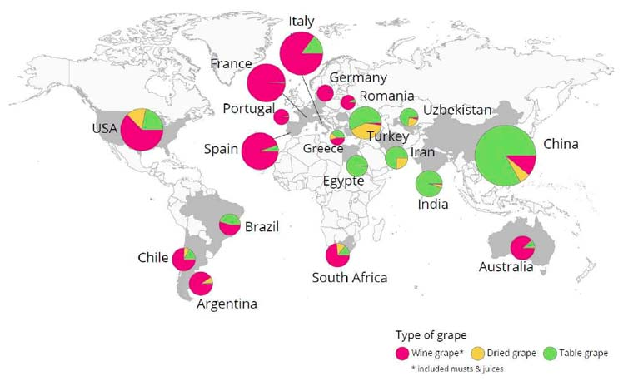
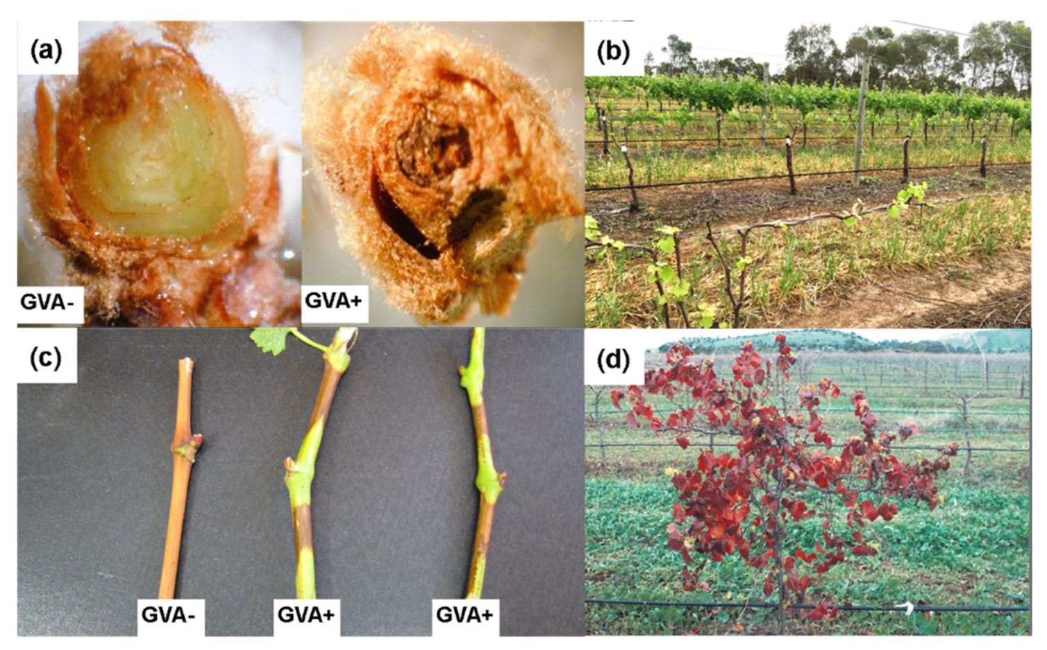
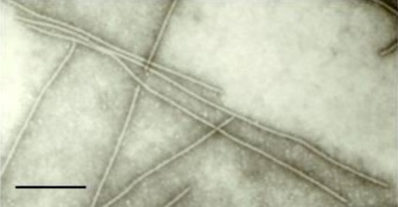
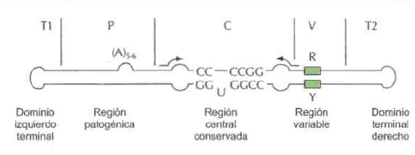
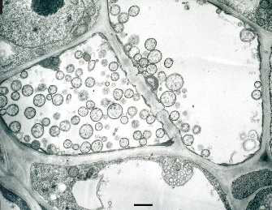
INTRODUCCIÓN
Importancia alimenticia e industrial
Producción
- 76 millones de toneladas
Pérdidas
- $25000 a $40000 en Cabernet franc
- $136.6 billones en 2018
- $47000 en Sauvignon blanc y Merlot
Producción de viñedos
(Ricketts et al., 2015; Atallah et al., 2012)
(Tecnovino, 2018)
Agentes patogénicos comunes
Virus
Viroides
Fitoplasmas
Síntomas de la infección
(Martelli, 2014)
(Wu et al., 2020)

Slide 4
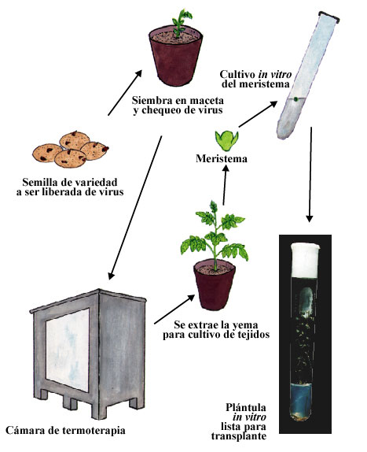
INTRODUCCIÓN
Cultivo de Meristemas y Termoterapia
Embriogénesis somática
Metagenómica
Uso en virus
Libre de Cultivo
Purificación y Secuenciación
Producción de plantas libres de virus
Ventajas
Espectro amplio
Alta sensibilidad
Cepas y Variantes
Datos
Material Genético
Lípidos
Proteínas
Metabolitos
(Gambino et al., 2011; Maliogka et al., 2015)
Detección de Grapevine virus
Dificultad de detección temprana
Uso de técnicas moleculares como PCR
Infecciones por interacción de varios virus
(Ng et al., 2011; Izard, 2015)
(Meng et al., 1999)

Slide 5
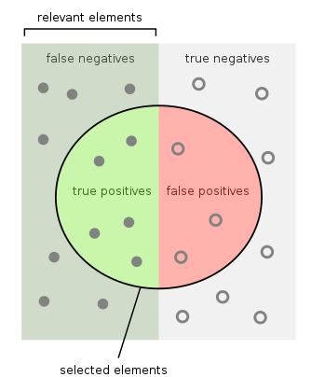
INTRODUCCIÓN
Rápida implementabilidad y confiabilidad
Obtención de lecturas largas
Menos costos operacionales respecto a SGS
Resultados en menos de 24 horas
Almacenamiento
Transmisión
Manipulación
Análisis
Oxford Nanopore Technologies
Optimización de métodos computacionales
Datos empíricos
Simulaciones
(Angly et al., 2012; Escalona et al., 2016)
(Lu et al., 2016; Zhang et al., 2020)
Validación de una prueba diagnóstica
Análisis y simulación de lecturas de ONT
Detección de ácidos nucleicos por medio de sondas
5 fases
Tres de evaluación
Dos de implementación
(Stobbe et al., 2013; Yang et al., 2017)
(OIE, 2018)

Slide 6
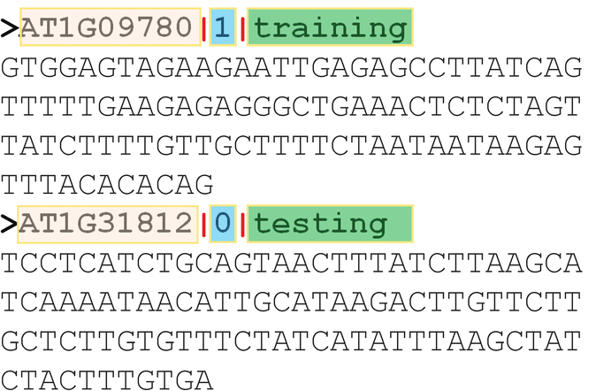
INVESTIGACIÓN
1
4
…
2
Grapevine virus A
Grapevine virus B
Selectividad
Inclusividad
Exclusividad
Límite de detección
5
3
…

Slide 7
OBJETIVOS
Objetivo general
Proponer una metodología de detección de Grapevine virus A y Grapevine virus B mediante el uso del dispositivo MinION - Oxford Nanopore Sequencing por medio de e-probes obtenidas por simulaciones in silico de lecturas metagenómicas

Slide 8
OBJETIVOS
Objetivos específicos
Generar datos de entrenamiento para la simulación in silico de lecturas de Oxford Nanopore Sequencing para Grapevine virus A y Grapevine virus B mediante la caracterización de modelos de perfiles de lectura y ajuste de errores utilizando el paquete NanoSim.
Efectuar simulaciones de muestras metagenómicas que puedan contener copias de Grapevine virus A y Grapevine virus B como patógenos en el huésped Vitis vinifera a ser detectadas mediante la plataforma MinION - Oxford Nanopore Sequencing.
Diseñar e-probes como sondas para la detección de Grapevine virus A y Grapevine virus B mediante el uso de la plataforma MiFi: Microbe Finder bajo parámetros de sensibilidad ajustados a muestras metagenómicas.

Slide 9
HIPÓTESIS
El diseño de e-probes para Grapevine virus A y Grapevine virus B y su posterior evaluación de desempeño por medio de la herramienta EDNA como método de detección en lecturas crudas de comunidades metagenómicas simuladas utilizando como base el flujo de procesos de NanoSim, permite el avance hasta la fase 2a de su validación como ensayo diagnóstico para los agentes patógenos virales definidos

Slide 10
MATERIALES Y MÉTODOS
MetaSpore
Perfiles de error de diferentes Basecallers
Caracterización de huéspedes y patógenos
Inserción de errores de novo por secuenciación
Generación de directorios y métricas de simulación
Diseño y simulación de comunidades metagenómicas
Especie | Basecaller | Deleción (%) | Inserción (%) | Mismatch (%)
Fago Lambda | Causalcall | 6.48 | 1.84 | 4.3
 | Chiron (DNAde) | 8.2 | 2.27 | 5.77
 | Chiron (DNAre) | 6.86 | 2.22 | 4.71
 | Guppy | 4.6 | 2.02 | 3
 | Flappie | 5.01 | 2.28 | 3.5
E. coli | Causalcall | 5.95 | 2.07 | 4.57
 | Chiron (DNAde) | 7.07 | 2.47 | 6.04
 | Chiron (DNAre) | 5.91 | 2.34 | 4.65
 | Guppy | 4.06 | 1.97 | 3.02
 | Flappie | 4.6 | 2.28 | 3.6
Humano | Causalcall | 8.06 | 2.27 | 5.06
 | Chiron (DNAde) | 8.49 | 2.92 | 5.41
 | Chiron (DNAre) | 7.76 | 2.98 | 5.56
 | Guppy | 4.78 | 2.46 | 2.86
 | Flappie | 5.33 | 2.67 | 3.35
K. pneumoniae | Causalcall | 5.58 | 4.82 | 6.29
 | Chiron (DNAde) | 5.7 | 6.41 | 7.92
 | Chiron (DNAre) | 5.13 | 6.26 | 6.9
 | Guppy | 4.1 | 4.16 | 4.49
 | Flappie | 5.06 | 4.26 | 5.42
github.com/adramoslp/MetaSpore
Métricas de simulación
$$ACC=\frac{matches∗100\%}{matches+mismatches+\sum{\left(length\left(insertions∈read\right))+\sum{\left(length\left(deletions∈read\right)\right)}\right.}}$$
$$ERR=\frac{\left(mismatches+\sum{\left(length\left(insertions∈read\right))+\sum{\left(length\left(deletions∈read\right)\right)}\right.}\right)∗100\%}{matches+mismatches+\sum{\left(length\left(insertions∈read\right))+\sum{\left(length\left(deletions∈read\right)\right)}\right.}}$$
(Zeng et al., 2020)
(Rang et al., 2018)

Slide 11
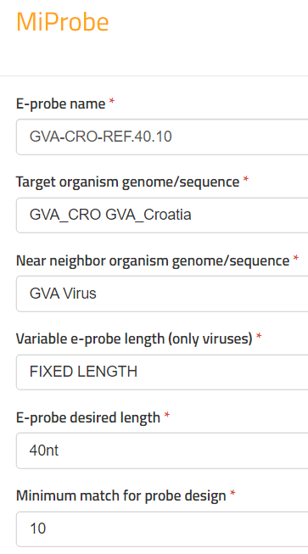
MATERIALES Y MÉTODOS
Selección de Secuencias
Diseño de e-probes (MiProbe)
Simulación de lecturas
Genomas completos
≥ 72% identidad
≥ 90% cobertura
*Referencias para ambos virus
Caracterización
Parámetros comunes
Parámetros específicos
Tamaño: 2000 ± 100nt
Basecaller: “guppy”
Mapeador: “minimap2”
Threads: 4
Organismo | Número de lecturas | Perfil de errores
Patógenos | 1000 | virus
Huésped | 50000 | consensus
Identificación | Región | Códigos de accesión en el GenBank
Grapevine virus A (GVA) | Croacia | MF979533.1
 | Francia | MG925333.1
 | Israel | AF007415.2, AY244516.1
 | Sudáfrica | DQ855081.2, DQ855083.2, DQ855084.2, DQ855086.2, DQ855087.2 y KC962564.1
 | *Referencia | NC_003604.2
Grapevine virus B (GVB) | Brasil | KX790785.1
 | Canadá | JX513897.1 y KY426923.1
 | China | KF700375.1
 | Croacia | MF991949.1
 | Sudáfrica | EF583906.1, GU733707.1, KJ524452.1 y KX522545.2
 | *Referencia | NC_003602.1
Vitis vinifera | - | Desde NC_012007.3 hasta NC_012025.3
Simulación
Sensibilidad (Se)
Solo objetivo
Especificidad (Sp)
Huésped
Reacción Cruzada
Analítica
Diagnóstica (reconocimiento provisional)
Se: LOD
Sp: paneles
Se: VP & FN
Sp: VN & FP
*Referencia como near-neighbor
Cepas en la zona como objetivo
40 nucleótidos – 10 min. match
10000 lecturas
Nueve zonas geográficas

Slide 12
MATERIALES Y MÉTODOS
ASe
ASp
LOD al 95%
Tres abundancias
0.25% o 25 lecturas
0.125% o 13 lecturas
0.0625% o 6 lecturas
Veinte réplicas por abundancia
x 3 x 20
Selectividad x 60
Solo huésped
Inclusión x 60 x 2
Huésped + Referencia
Exclusión x 60
Huésped + Cepas del mismo virus en distintas zonas geográficas
Sesenta réplicas por panel
pDSe
pDSp
Verdaderos positivos y falsos negativos
Abundancias generadas pseudoaletaoriamente
(0 < % ≤ 50)
Treinta réplicas
Verdaderos negativos y falsos positivos
Abundancias generadas pseudoaletaoriamente
(0 < % ≤ 50)
Treinta réplicas
Huésped + Referencia + Cepas del mismo virus en distintas zonas geográficas
x 30
x 30

Slide 13
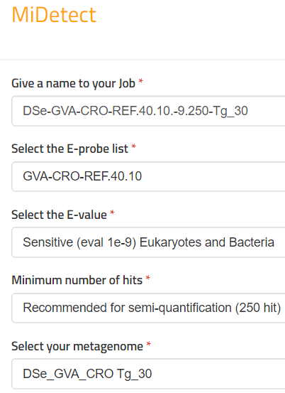
MATERIALES Y MÉTODOS
Parámetros de detección (MiDetect)
Determinación del cut-off
pDSe o pDSp | 2% de error en la estimación |  |  | 5% de error en la estimación
 | 90% | 95% | 99% | 90% | 95% | 99%
90% | 610 | 864 | 1493 | 98 | 138 | 239
92% | 466 | 707 | 1221 | 75 | 113 | 195
94% | 382 | 542 | 935 | 61 | 87 | 150
95% | 372 | 456 | 788 | 60 | 73 | 126
96% | 260 | 369 | 637 | 42 | 59 | 102
97% | 197 | 279 | 483 | 32 | 45 | 77
98% | 133 | 188 | 325 | 21 | 30 | 52
99% | 67 | 95 | 164 | 11 | 15 | 26
e-value: 1x10⁻⁹
Número mínimo de hits: 250
(Espíndola et al., 2015)
(OIE, 2018)

Slide 14
RESULTADOS Y DISCUSIÓN
Diseño de e-probes
GVA
Especie | Zona Geográfica | No. de accesión en el GenBank | Número de e-probes obtenidas por cepa | Total por Zona
GVA | Croacia | MF979533.1 | 15 | 15
 | Francia | MG925333.1 | 13 | 13
 | Israel | AF007415.2 | 9 | 18
 |  | AY244516.1 | 9
 | Sudáfrica | DQ855081.2 | 15 | 82
 |  | DQ855083.2 | 19
 |  | DQ855084.2 | 13
 |  | DQ855086.2 | 8
 |  | DQ855087.2 | 15
 |  | KC962564.1 | 12
GVB | Brasil | KX790785.1 | 14 | 14
 | Canadá | JX513897.1 | 12 | 13
 |  | KY426923.1 | 1
 | China | KF700375.1 | 15 | 15
 | Croacia | MF991949.1 | 15 | 15
 | Sudáfrica | EF583906.1 | 11 | 58
 |  | GU733707.1 | 11
 |  | KJ524452.1 | 18
 |  | KX522545.2 | 18
Descarte de una cepa
e-probes para la replicasa
(ICTV, 2020)
Cantidad de e-probes
GVB

Slide 15
RESULTADOS Y DISCUSIÓN
Simulación de comunidades metagenómicas - Composición
Huésped
Zona Geográfica | No. de accesión en el GenBank | ASe (abundancia) |  |  | ASp (Grupos de Inclusión)
 |  | 0.2500% | 0.1250% | 0.0625% | Croacia | Francia | Israel | Sudáfrica
Croacia | MF979533.1 | 500 | 260 | 120 | - | 1500 | 1500 | 1500
Francia | MG925333.1 | 500 | 260 | 120 | 1500 | - | 1500 | 1500
Israel | AF007415.2 | 264 | 147 | 69 | 799 | 795 | NA | 721
 | AY244516.1 | 236 | 113 | 51 | 701 | 705 | - | 779
Sudáfrica | DQ855081.2 | 95 | 39 | 10 | 241 | 222 | 364 | -
 | DQ855083.2 | 104 | 31 | 23 | 271 | 322 | 196 | -
 | DQ855084.2 | 79 | 48 | 23 | 248 | 352 | 185 | -
 | DQ855086.2 | 89 | 27 | 29 | 261 | 230 | 264 | -
 | DQ855087.2 | 36 | 55 | 16 | 245 | 157 | 219 | -
 | KC962564.1 | 97 | 60 | 19 | 234 | 217 | 272 | -
Distribución
Pseudoaleatoria
Distribución
Equitativa
Errores por NanoSim
(Yang et al., 2017)
98.520% -> Alineadas
Cromosoma | No. de accesión en el GenBank | Lecturas alineadas | Lecturas no alineadas
Chr1 | NC_012007.3 | 651231 | 8820
Chr2 | NC_012008.3 | 651238 | 8820
Chr3 | NC_012009.3 | 653752 | 6300
Chr4 | NC_012010.3 | 651256 | 8820
Chr5 | NC_012011.3 | 651233 | 8820
Chr6 | NC_012012.3 | 647435 | 12600
Chr7 | NC_012013.3 | 651230 | 8820
Chr8 | NC_012014.3 | 653751 | 6300
Chr9 | NC_012015.3 | 647451 | 12600
Chr10 | NC_012016.3 | 647464 | 12600
Chr11 | NC_012017.3 | 651240 | 8820
Chr12 | NC_012018.3 | 653752 | 6300
Chr13 | NC_012019.3 | 651247 | 8820
Chr14 | NC_012020.3 | 652498 | 7560
Chr15 | NC_012021.3 | 649985 | 10080
Chr16 | NC_012022.3 | 644902 | 15136
Chr17 | NC_012023.3 | 648729 | 11340
Chr18 | NC_012024.3 | 647458 | 12600
Chr19 | NC_012025.3 | 648711 | 11361
GVA
Zona Geográfica | No. de accesión en el GenBank | ASe (abundancia) |  |  | ASp (Grupos de Inclusión)
 |  | 0.2500% | 0.1250% | 0.0625% | Brasil | Canadá | China | Croacia | Sudáfrica
Brasil | KX790785.1 | 500 | 260 | 120 | - | 1500 | 1500 | 1500 | 1500
Canadá | JX513897.1 | 500 | 260 | 120 | 779 | - | 800 | 825 | 793
 | KY426923.1 | - | - | - | 721 | - | 700 | 675 | 707
China | KF700375.1 | 500 | 260 | 120 | 1500 | 1500 | - | 1500 | 1500
Croacia | MF991949.1 | 500 | 260 | 120 | 1500 | 1500 | 1500 | - | 1500
Sudáfrica | EF583906.1 | 141 | 67 | 38 | 332 | 376 | 287 | 348 | -
 | GU733707.1 | 75 | 55 | 24 | 457 | 404 | 430 | 380 | -
 | KJ524452.1 | 211 | 55 | 33 | 374 | 451 | 451 | 442 | -
 | KX522545.2 | 73 | 83 | 25 | 337 | 269 | 332 | 330 | -
GVB

Slide 16
RESULTADOS Y DISCUSIÓN
Simulación de comunidades metagenómicas - Precisión
GVA
Huésped – Lecturas alineadas
Variación por abundancia
Guppy: 86.536 ± 5.858%
(Wick et al., 2018)
ARN: 92%
(Jain et al., 2016)
Plantas: 90%
(Jiao & Schneeberger, 2017)
Errores por NanoSim
(Yang et al., 2017)
GVB
Huésped – Lecturas no alineadas

Slide 17
RESULTADOS Y DISCUSIÓN
Sensibilidad y Especificidad
Reacción cruzada
Especie | Zona Geográfica | ASe (LOD) | ASp (%) |  |  | pDSe (%) | pDSp (%)
 |  |  | Selectividad | Exclusión | Inclusión
GVA | Croacia | 13 | 0 | 0 | 0 | 100 | 100
 | Francia | 13 | 0 | 0 | 0 | 100 | 100
 | Israel | 13 | 0 | 0 | 0 | 100 | 100
 | Sudáfrica | 13 | 0 | 0 | 0 | 100 | 91.667
GVB | Brasil | 13 | 0 | 0 | 0 | 100 | 100
 | Canadá | 13 | 0 | 0 | 0 | 100 | 98.333
 | China | 13 | 0 | 0 | 0 | 100 | 100
 | Croacia | 6 | 0 | 0 | 0 | 100 | 98.333
 | Sudáfrica | 13 | 0 | 0 | 0 | 100 | 85
Especie | Zona Geográfica | Objetivo de las e-probes | Regiones de alineamiento | NAS | Cepas en las que se presentó reacción | Zonas Geográficas
GVA | Sudáfrica | DQ855081.2 | R | 11 | AF007415.2, AY244516.1 | Israel
 |  | DQ855083.2 | R | 9 | AF007415.2, AY244516.1 | Israel
 |  | DQ855084.2 | M, C | 12 | MF979533.1 | Croacia
 |  | DQ855087.2 | R | 10 | AF007415.2, AY244516.1 | Israel
 |  | KC962564.1 | R | 10 | AF007415.2, AY244516.1 | Israel
GVB | Canadá | JX513897.1 | R, U | 12 | MF991949.1, GU733707.1 | Croacia, Sudáfrica
 | Croacia | MF991949.1 | R, M | 7 | JX513897.1, KJ524452.1 | Canadá, Sudáfrica
 | Sudáfrica | EF583906.1 | R, C, 3'UTR | 74 | MF991949.1, JX513897.1 | Canadá, Croacia
 |  | GU733707.1 | R, 3'UTR | 46 | KX790785.1, MF991949.1, JX513897.1 | Brasil, Croacia, Canadá
 |  | KJ524452.1 | R | 30 | MF991949.1 | Croacia
 |  | KX522545.2 | U, C | 3 | MF991949.1, KF700375.1, JX513897.1 | Croacia, China, Canadá
Cantidad de e-probes
?
1
e-probes para la replicasa
Variación por abundancia
2
A menor abundancia de patógenos, menor sensibilidad
(Espíndola et al., 2015)
Heterogeneidad de las secuencias de Sudáfrica
(Drake & Holland, 1999; Goszczynski et al., 2008; Goszczynski & Habili, 2012; Alabi et al., 2010; Alabi et al., 2014)
Ausencia del objetivo
Detección no significativa
3

Slide 18
RESULTADOS Y DISCUSIÓN
Estimación de muestras para la Fase 2b
Mayor cantidad posible de muestras
Trabajo progresivo
Aplicable en cualquier caso
Sensibilidad y Especificidad
Muestras
Especie | Zona Geográfica | Muestras para establecer DSe | Muestras para establecer DSp
GVA | Croacia | 15 | 15
 | Francia | 15 | 15
 | Israel | 15 | 15
 | Sudáfrica | 15 | 138
GVB | Brasil | 15 | 15
 | Canadá | 15 | 30
 | China | 15 | 15
 | Croacia | 15 | 30
 | Sudáfrica | 15 | -
Optimización del método
(OIE, 2018)
Descarte de e-probes
Detección Múltiple
Independencia de la validación
(Stobbe et al., 2013)

Slide 19
CONCLUSIONES
Los datos de entrenamiento para la simulación de lecturas de Nanopore correspondientes a Grapevine virus A y Grapevine virus B pueden ser generados con el flujo de procesos de MetaSpore en conjunto con el presentado en el paquete de NanoSim.
La simulación de comunidades metagenómicas efectuada mediante MetaSpore presenta una precisión consistente con la ofrecida por el rendimiento actual de la tecnología de secuenciación.
El diseño de comunidades metagenómicas del flujo de procesos de MetaSpore permite la estimación de parámetros para la validación del desempeño de una prueba diagnóstica hasta la fase de reconocimiento provisional.
El diseño de e-probes para la detección de varias cepas de Grapevine virus A y Grapevine virus B fue posible mediante la utilización de Microbe Finder en muestras de comunidades metagenómicas obtenidas con MetaSpore.
Los valores de reconocimiento provisional de la detección por medio de e-probes de cepas de Grapevine virus A en las zonas geográficas de Croacia, Francia e Israel y Grapevine virus B en las zonas de Brasil, Canadá, China y Croacia sirven de respaldo para su posible utilización en su diagnóstico.

Slide 20
RECOMENDACIONES
Obtener simulaciones lo más aproximadas a muestras reales es posible disponiendo de al menos una muestra de lecturas reales de secuenciación para la etapa de caracterización
La metodología propuesta puede resultar efectiva para el panel de reconocimiento provisional, ya que los valores de desempeño de esta etapa no siempre están disponibles y suelen utilizarse muestras que podrían ser analizadas en la etapa de estimación final.
La ventaja de la metodología presentada es la facilidad de repetitividad y reproducibilidad, por lo que es posible fijar un nivel de hasta 99%. Análisis que requieran niveles de confianza más elevados pueden ser realizados bajo la misma estrategia.
Los resultados que se obtienen de la metodología propuesta pueden actuar como soporte para el inicio o descarte de trabajos en laboratorio para la validación de pruebas de diagnóstico de varios fitopatógenos.
Capacidades computacionales como las de clústeres o supercomputadoras, permiten una mayor cantidad de simulaciones con composiciones más complejas en menor tiempo que computadoras personales.

Slide 21
Agradecimientos
Francisco Flores, Ph.D.
Director del Proyecto de Investigación
Andrés Espíndola, Ph.D. Tutor del Proyecto de Investigación por parte de Oklahoma State University
Carla Garzón Ph.D., Alma Koch MsC. y Valeria Ochoa Ph.D.
Familia
Amigos y Compañeros

